Slide 1

Info abiturienteille 31.1.2019
Rehtori Toni Uusimäki
Lakeuksilta komiasti maailmalle!

Slide 2
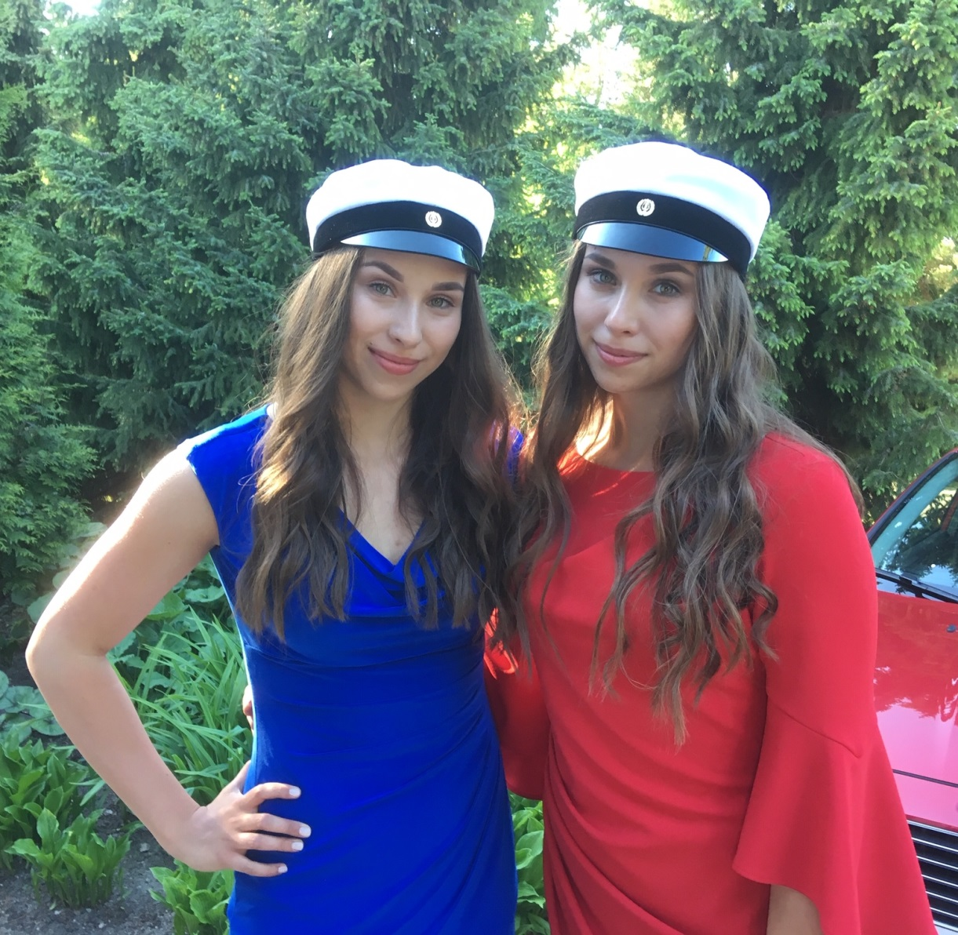

Ylioppilastutkinnon tehtävät
kypsyyskoe
antaa yleisen korkeakoulukelpoisuuden
toimii valintaperusteena
jatko-opintoihin
avaa kansainvälisiä opiskelumahdollisuuksia
motivoi lukio-työskentelyä
yhtenäistää opetusta
väline lukion itsearviointiin
kansallinen instituutio
Lakeuksilta komiasti maailmalle!

Slide 3
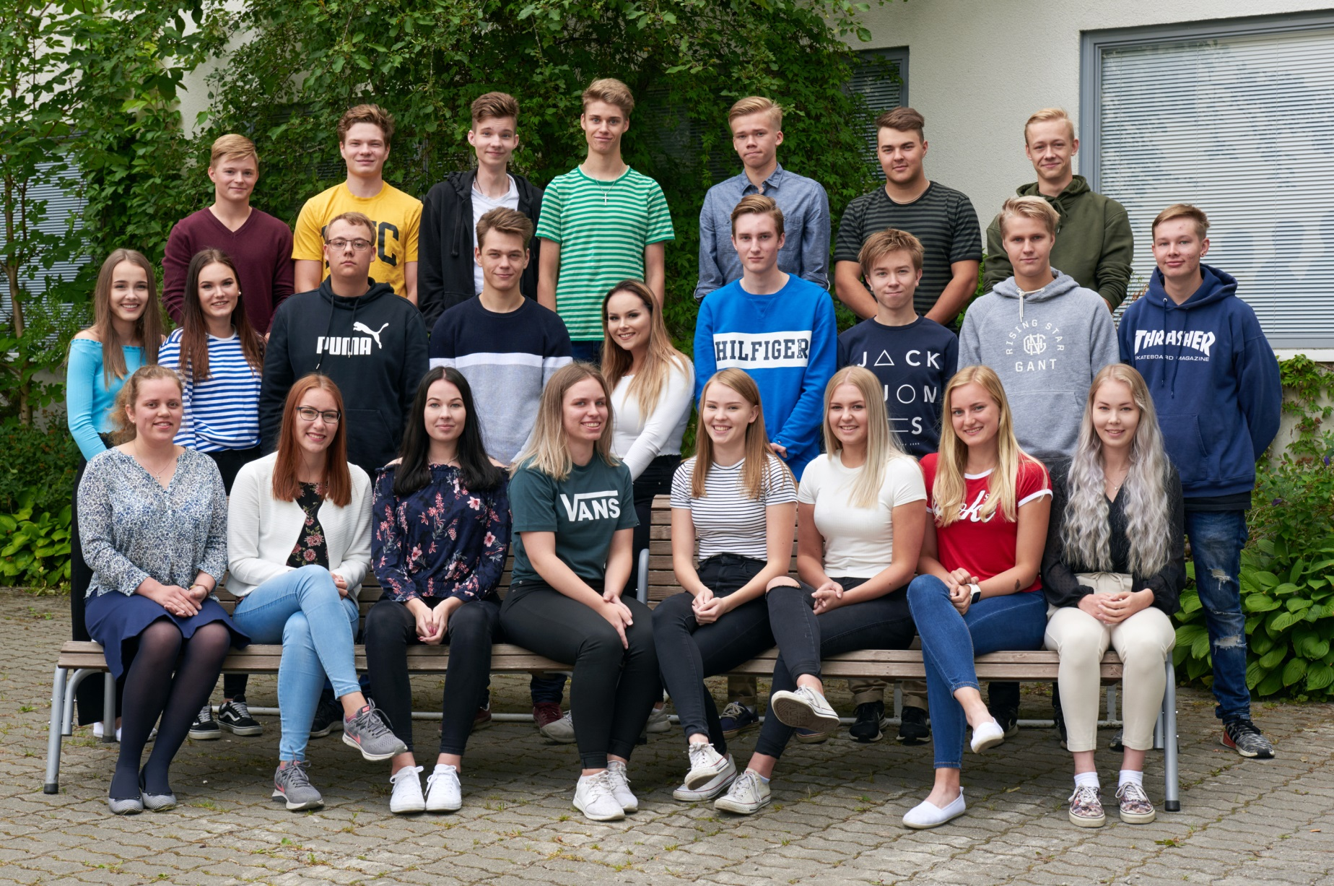
Abiturientit 24/34
Lakeuksilta komiasti maailmalle!

Slide 4
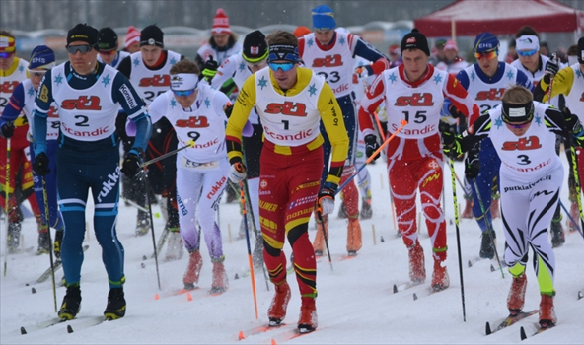
Yhteislähtö s2016
Lakeuksilta komiasti maailmalle!

Slide 5
AIKATAULU 1/2
Ilmoittautuminen kevään 2019 ylioppilastutkintoon 23.11.2018 mennessä
Yo-tutkintomaksujen suoritus tammikuussa 2019
Abien kertaustunnit ja 4. jakson kurssikokeet harjoituskirjoitusten yhteydessä
Rehtorin ohjaustunti 31.1.
Abien arvostelukokous 12.2.
Pohjalainen ilta 13.2.
Penkinpainajaiset ja potkiaiset 14.2.
Lukuloma 15.2.-11.3.
Lakeuksilta komiasti maailmalle!

Slide 6
AIKATAULU 2/2
Yo-tutkinnon kirjalliset kokeet 12.-28.3.2019
Päättöarvosanojen korotustenttejä yo-kirjoitusten päätyttyä huhtikuussa
Koulu ilmoittaa YTL:lle päättötodistusta vaille jäävät opiskelijat 5.5.
Yo-tulosten julkistaminen 25.5. mennessä
Lakkiaiset la 1.6.
Syksyn 2019 tutkintoon on ilmoittauduttava viimeistään ke 5.6.
Lakeuksilta komiasti maailmalle!

Slide 7
Tutkintomaksut
YTL:lle keväällä 2019
Opetusministeriön asetus (1224/2011):
Perusmaksu 14,00 € (maksetaan jokaiselta tutkintokerralta)
  koulutuksen järjestäjä kerää ja tilittää ne Ylioppilastutkintolautakunnalle
Koekohtainen maksu 28,00 €
Maksu tarkistusarvostelusta/koe 50,00€
Tutkintomaksu hoitamatta → ei tutkintotodistusta
Maksamattomat maksut perintäkelpoisia
Lakeuksilta komiasti maailmalle!

Slide 8
Harjoituskirjoitukset = preliminäärit
Lukion tiloissa klo 8-14/16
Omat eväät opiskelijalle mukaan
Äidinkieli + saksa ma 4.2.
Englanti ti 5.2.
Matematiikka ke 6.2.
Reaaliaineet to 7.2.
Ruotsi pe 8.2.
Kertaustunteja 11.-13.2. työjärjestyksen mukaan + opotunnit (1-2h)
Kuuntelukokeet nykyään kirjallisten kokeiden yhteydessä
Lakeuksilta komiasti maailmalle!

Slide 9
Suulliset kuulustelut
Järjestetään lukuloman jälkeen tarvittaessa
Lukio-opiskelijan oikeus
Nykyään vapaaehtoisia, ns. erilliset kuulustelut
Noin kolmen tunnin kuulustelu koskee lähinnä koko lukion oppimäärää
Voi sisältää kirjallisen osan
On tilaisuus korottaa arvosanoja ennen päättötodistuksen antamista
Lakeuksilta komiasti maailmalle!

Slide 10
Tutkintoaineiden pakolliset minimikurssimäärät
äidinkieli 6 | historia 4, yhteiskuntaoppi 2
A-kieli (englanti, venäjä) 6 | fysiikka 1
B-kieli (ruotsi) 5 | kemia 1
C-kieli (saksa, espanja, venäjä) 3 | biologia 2
laaja matematiikka 10 | maantiede 1
lyhyt matematiikka 6 | psykologia 1
uskonto 2 | filosofia 2, terveystieto 1
Lakeuksilta komiasti maailmalle!

Slide 11
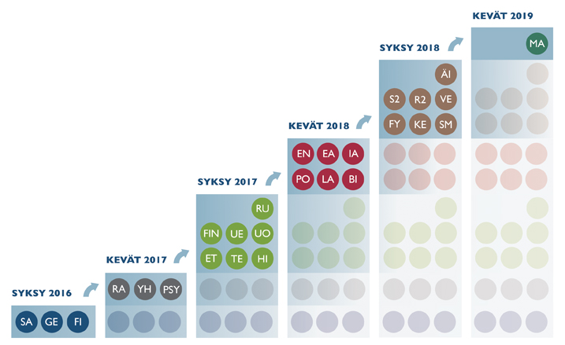
Sähköisen yo-tutkinnon aikataulu
Keväällä 2019 tulee digitaaliseen ylioppilaskokeeseen mukaan viimeisenä matematiikka.
Sähköinen tutkinto nyt kaikissa kirjoitettavissa oppiaineissa.
Lakeuksilta komiasti maailmalle!

Slide 12
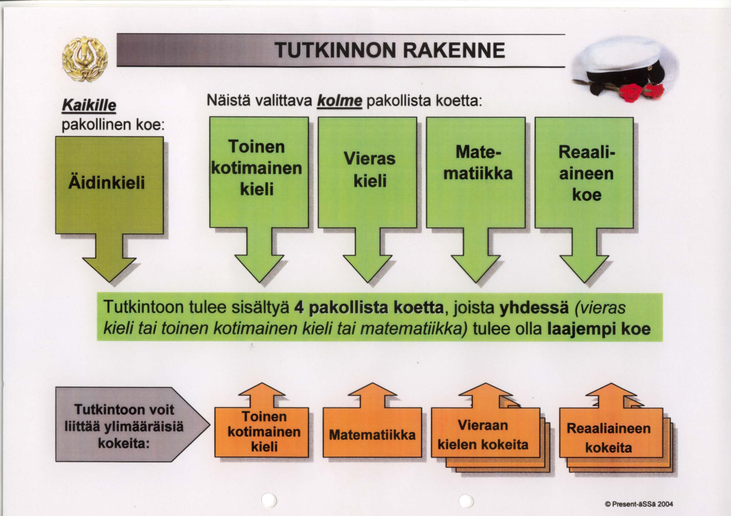

Slide 13
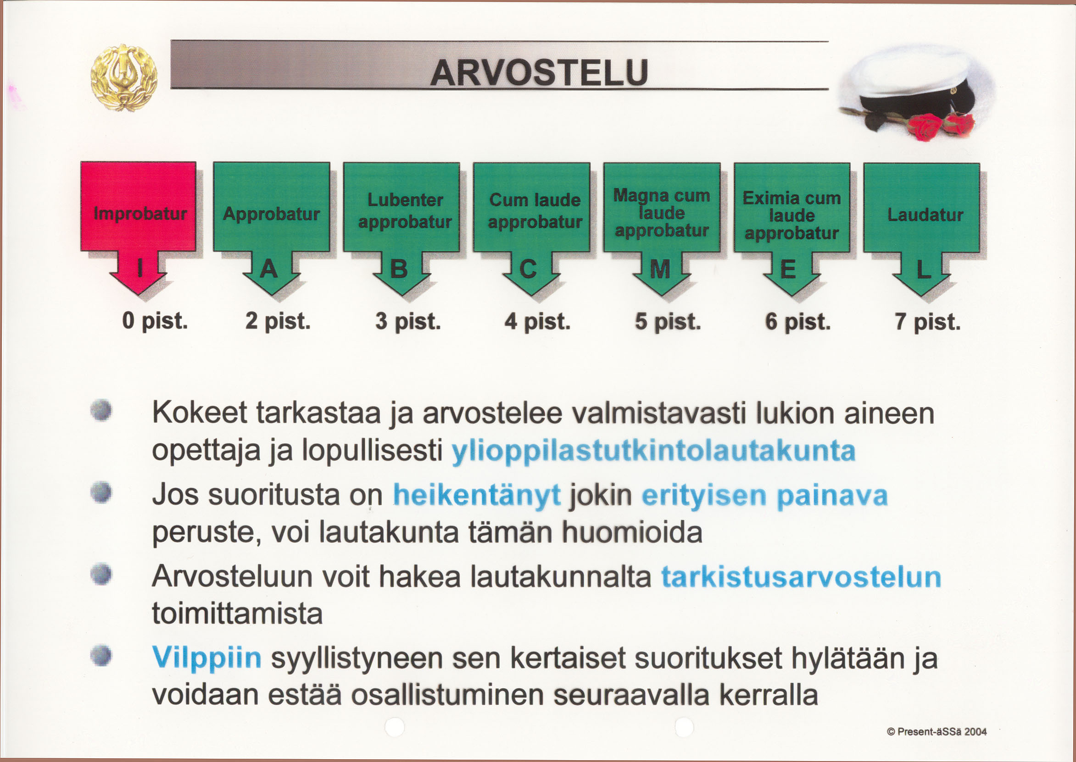
5%
11%
20%
24%
20%
15%
5%

Slide 14
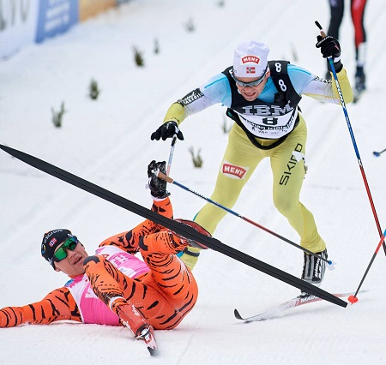
Kaatuminen ei ole häpeällistä!
Lakeuksilta komiasti maailmalle!

Slide 15
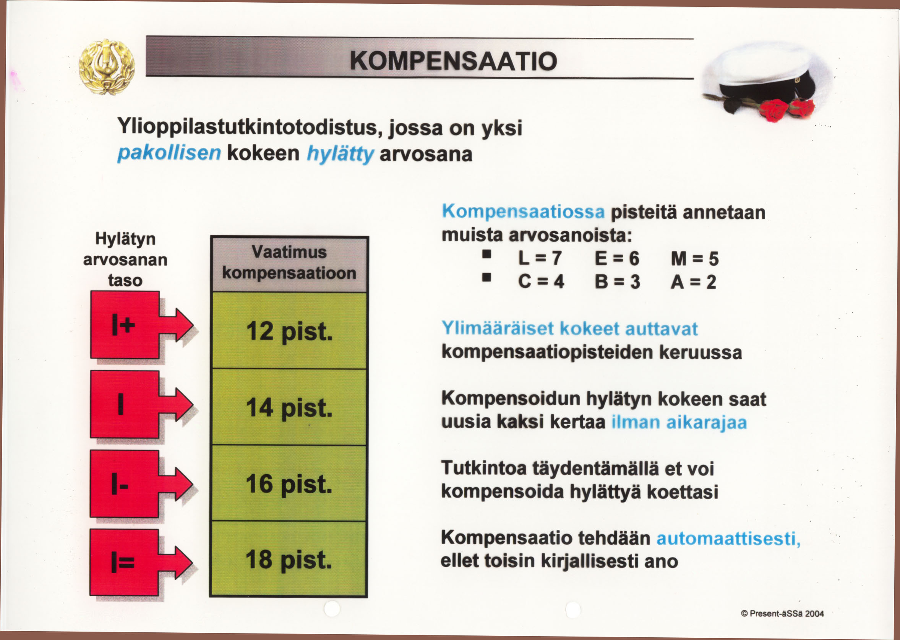

Slide 16
Kokeen uusiminen muuttuu syksyllä 2019
Uusimiskertoja tulee lisää
Hyväksytty koe saa uusia rajoituksetta (myös
tutkinnon suorittamisen ollessa kesken)
Hylätty koe k19 kolme kertaa hylätyn arvo- sanan saamista välittömästi seuraavina kolmena tutkintokertana
s2019, k2020 ja s2020
Ilmoittautuminen vanhaan lukioon, ks. tarkemmin
https://www.ylioppilastutkinto.fi/ajankohtaista/blogitekstit/687-Miten_kokeiden_uusiminen_muuttuu_syksylla_2019
Lakeuksilta komiasti maailmalle!

Slide 17
Ohjeita abeille ja koteihin
1. Ainekohtaiset ohjeet antaa aineenopettaja
2. Kirjoituspäivinä oltava ajoissa paikalla
3. Hyödynnä täysin koeaikasi (6/8h)
4. Ei matkapuhelimia koesaliin, ei tupakkataukoja
5. Sairastuminen – soitto rehtorille, sitten lääkäriin
6. Myöhästyminen uhkaa – tieto rehtorille tai kansliaan
7. Perhe, ystävät, lepo ja perhe ovat todella tärkeitä
8. Älä uuvuta itseäsi koulun ulkopuolisilla töillä!
9. Muista oikea ravitsemus yo-kirjoituspäivinä
10. Yo-kirjoitukset ovat ponnahduslauta eteenpäin, ei koko elämä
Lakeuksilta komiasti maailmalle!

Slide 18
Todistukset
Penkkaripäivänä abit saavat:
Jaksotodistuksen
Kokonaisarvostelutodistuksen (ei vielä päättötodistus, josta käyvät ilmi kaikki suoritetut lukiokurssit
Osasta kursseja voi valita joko numeroarvostelun tai suoritusmerkinnän. Nämä merkitään kokonaisarvostelutodistuksen kopioon, joka palautetaan kansliaan
KURSSIT KUNTOON!
Lakeuksilta komiasti maailmalle!

Slide 19
Abien kurssikertymä
Alle 59,5 kurssia | 60-64,5 kurssia | 65-69,5 kurssia | 70-74,5 kurssia | 75+ kurssia
2 abia 5,9 % Ohjelma → 4v | 0 abia 0,0% Ohjelma → 3,5-4v | 0 abia 0,0 % | 11 abia 32,4 % | 21 abia 61,7 %
Lakeuksilta komiasti maailmalle!

Slide 20
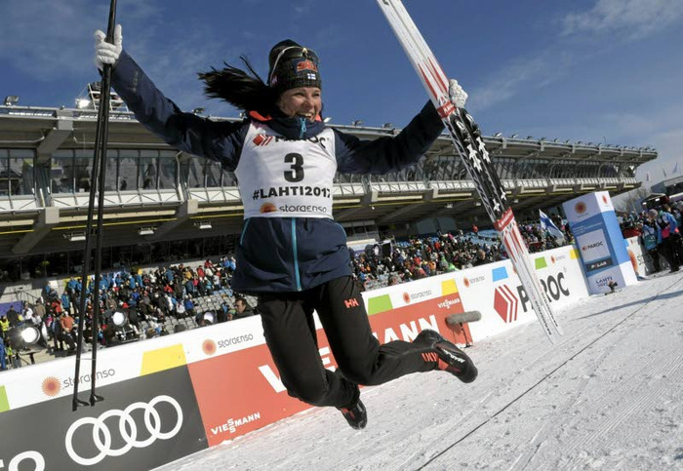
Voittajana maalissa!
Lakeuksilta komiasti maailmalle!

